Slide 1
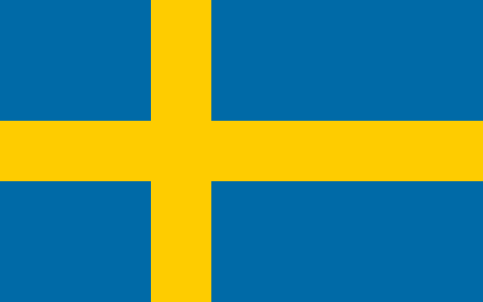
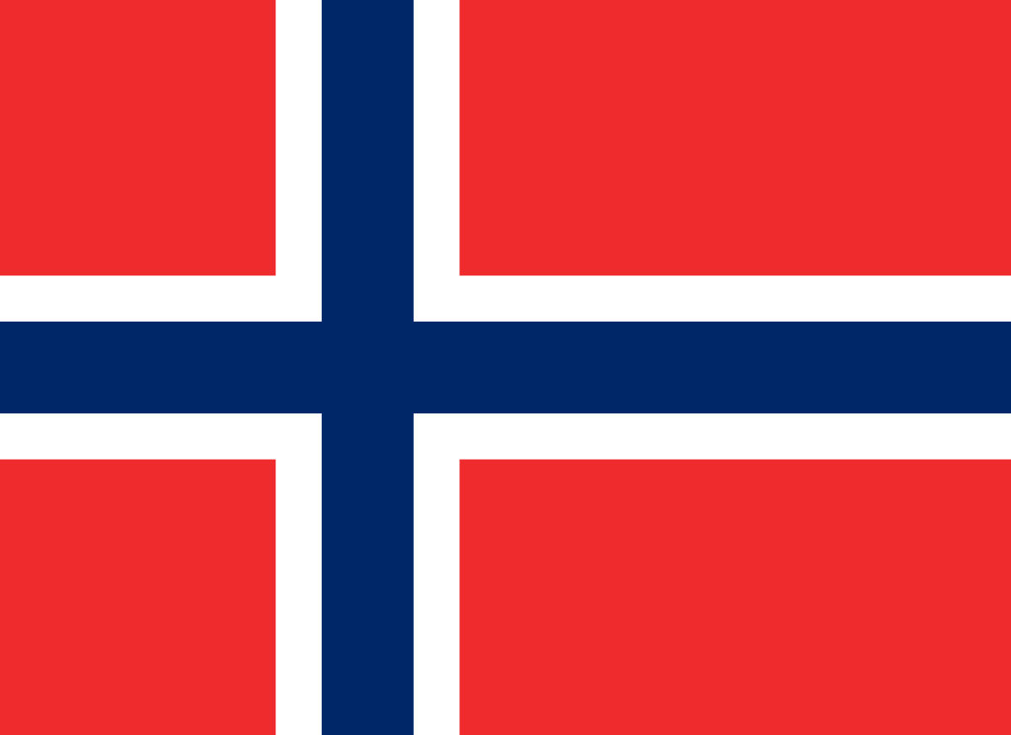
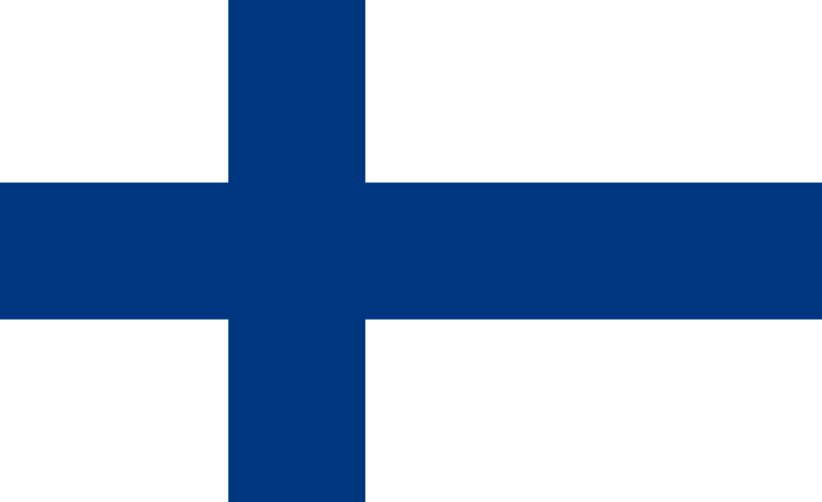
Шведска
8
одд
Норвешка
Финска

Slide 2
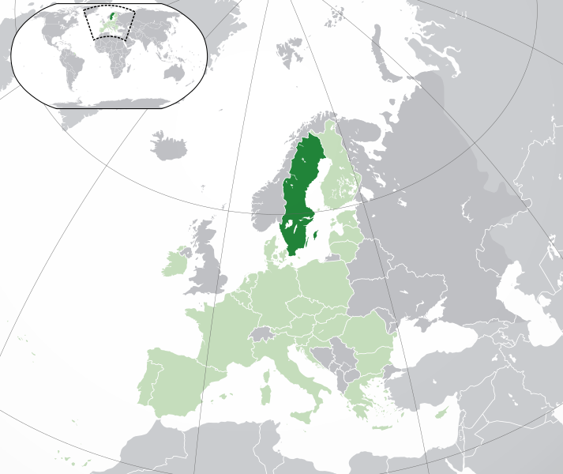
Шведска
Шведска го опфаќа источниот дел на Скандинавскиот Полуостров. Нејзе и припаѓаат и островите Готлланд и Еланд. Зафаќа површина од 449.964 км2 и според површината Шведска е 56 држава во светот. Се граничи со Норвешка и Финска.Таа излегува и на Балтичко Море. Официјалното име и е Кралство Шведска( парламентарна монархија).

Slide 3
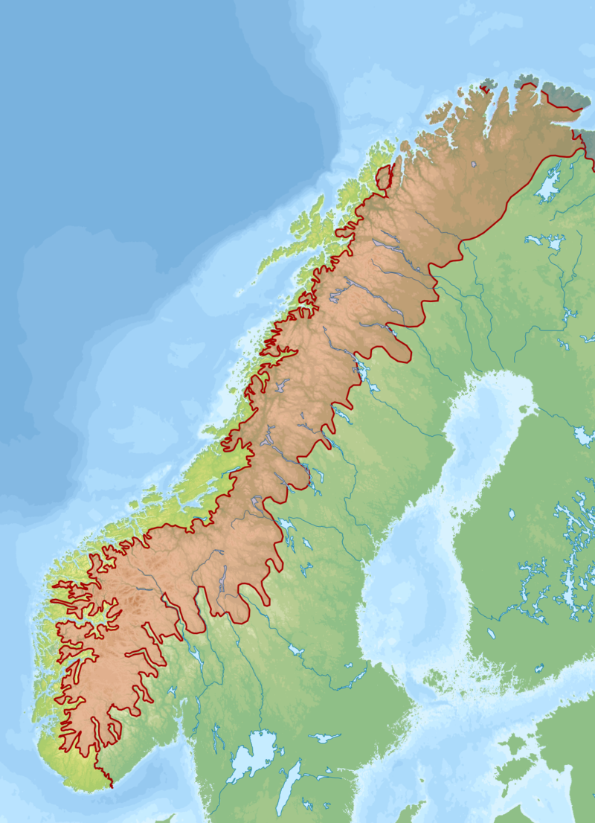
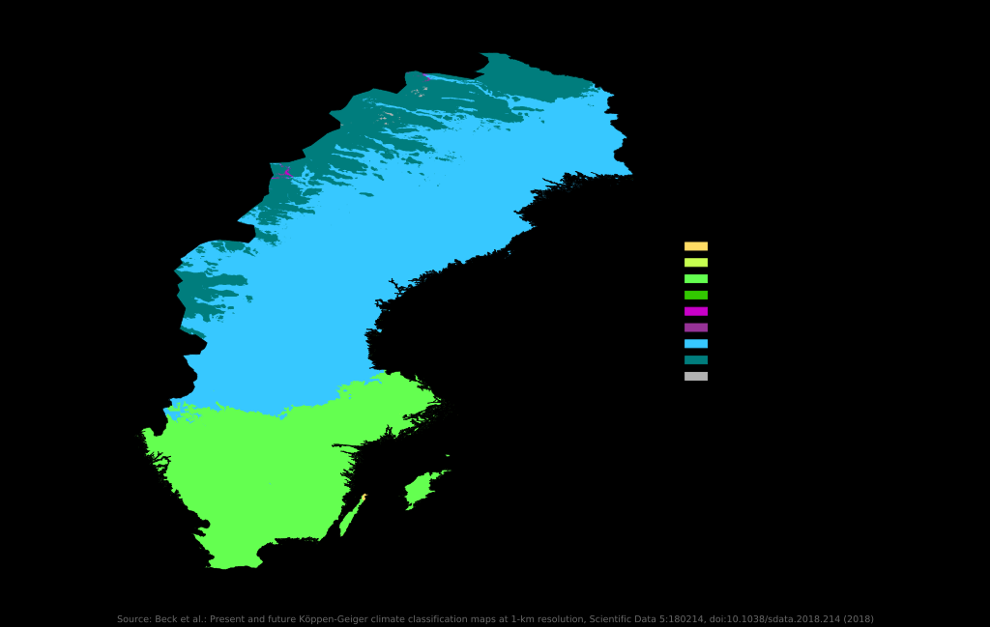
Шведска од релјефен поглед, во најголемиот дел е висинска земја. На север и на запад ги зафаќа источните ограноци на Скандинавските планини кои постепено се спуштаат кон Балтичкото Море.
Врз климата силно влијаат Скандинавските Плнини. На југ климата е океанска, во средишнот дел умерено континентална, а на север континентална.
Крајбрежјето е ниско и карпесто со многубројни тесни и плитки заливи.

Slide 4
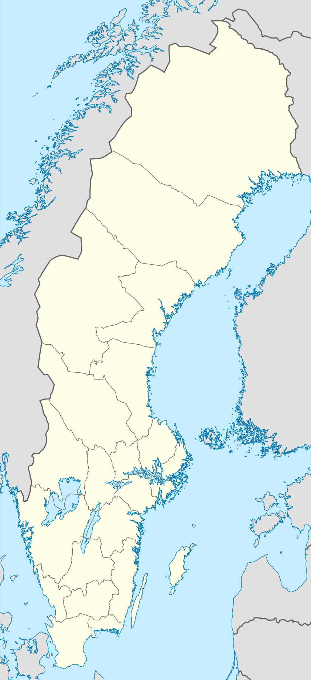
Шведска има доста развиена речна мрежа. Реките се кратки и брзи. Реки : Торне, Луле Пите, Луган, Клар и др. Шведска има околу 90.000 езера. Најголеми се : Ванер, Ветер и Маларен.
Пронајди ги во атласот и внеси ги реките и езерата во Шведска

Slide 5
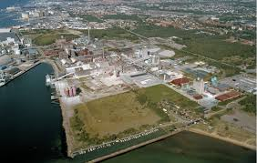
Вкупниот број на жители на Шведска изнесува 9 596 436. Густината на населеност е 20,6 жители на километар квадратен, и е значително поизразена во јужните делови на Шведска, а помалку во северните делови. Околу 85% од населението живее во урбани области. Поголемиот дел се Швеѓани (90%), потоа Финци, во крајниот север има и Сами (Лапонци). Официјален јазик е шведскиот.
Денеска, во земјата живеат околу 70% христијани, главно протестанти. Како помала религиозна организација е муслиманската (околу 3%). Бројот на нерелигиозните групи и атеистите е околу 30%.
Шведска е високо индустријализирана земја. На највисоко ниво се развиени земјоделството, рибарството, шумарството, рударството ( олово, цинк,бакар и др.),развиено производство на електрична енергија, метална индустрија, машинска, црна металургија,бодоградба,автомобиска,електротехничката, хемиската,текстилна и др.
Туризмот главно се одвива во зима.
Сообраќајот им е на највисоко ниво.

Slide 6
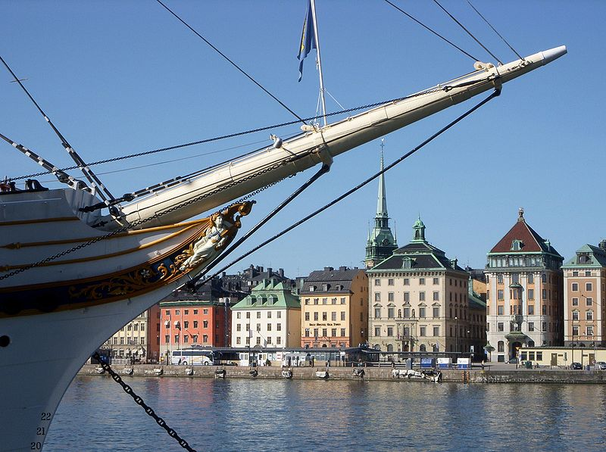
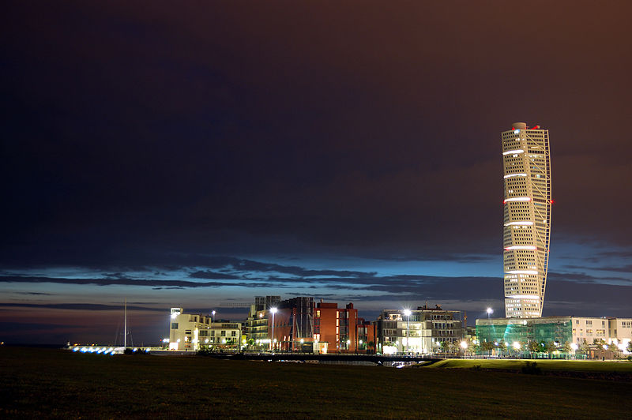
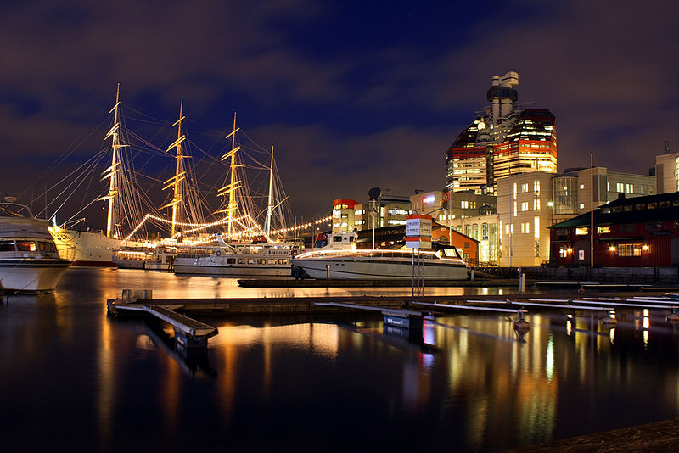
СТОКХОЛМ – Главен град
М
А
Л
М
Е
ГЕТЕБОРГ

Slide 7
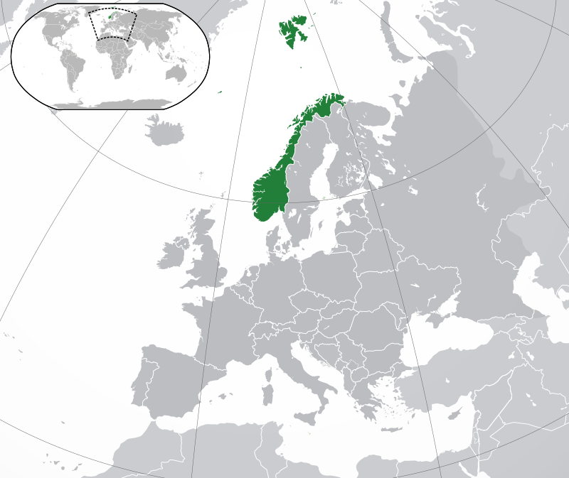
Норвешка
Норвешка лежи во Северна Европа, во западното крајбрежје на Скандинавскиот Полуостров. Зафажа површина ид 323. 802 км2 и според површината е 68 држава во светот. Освен полуостровскиот дел, на Норвешка и припаѓаат и голем број на острови ( Шпицбершките, Лофотските и Вестеровските). Норвешка, има копнена граница на североисток и исток со Русија, Финска и Шведска. Официјалното име и е Кралство Норвешка (парламентарна монархија).

Slide 8
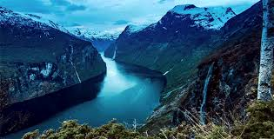
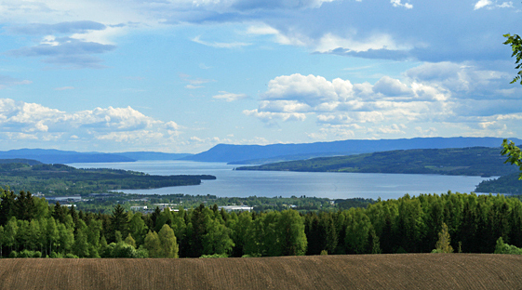
Најголем дел од територијата заземаат зарамнетите Скандинавски Планини кои се простираат од југозапад кон североисток во должина од 1750 км. Западното и северозападното крајбрежје е расчленето со фјордови.
Климата е умерена (поради влијанието на топлата Голфска струја и западните океански ветрови), единствено нејзините крајни северни делови се под влијание на ладниот поларен воздух.
Речната мрежа е доста густа, реките се кратки, имаат големи падови.Речните текови што се вливаат во Барентсовото Море се заледени 5-7 месеци. Најдолга река е Глама. Норвешка има околу 50.000 езера од кои најголемо е Мјоса.

Slide 9
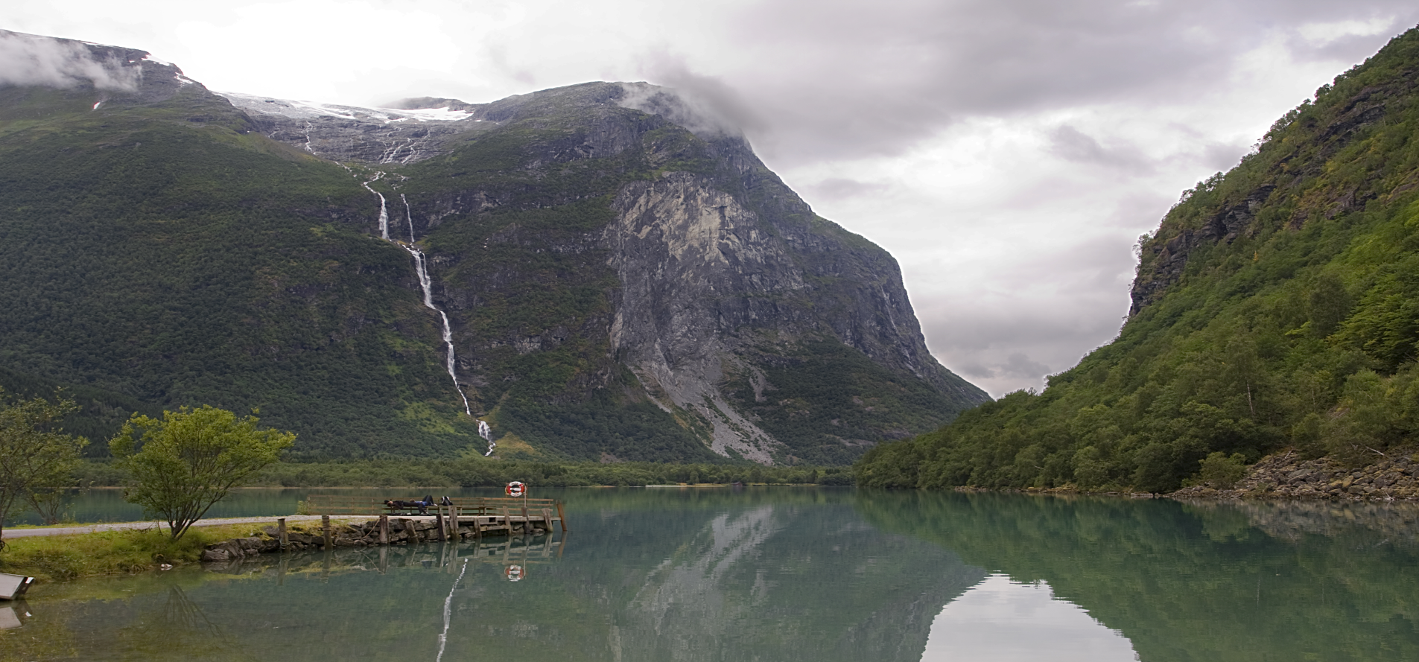
Од 13-те светски водопади со поголем пад од 500м, шест се наоѓаат во Норвешка. Утигорд е највисокиот Норвешки водопад.

Slide 10
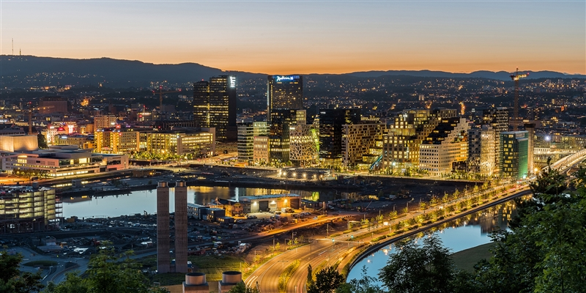
Норвешка има 4.610.820 жители. Најретко населени се северните делови. Поголемиот дел од населението го сочинуваат Норвежани (96 %), но живеат и Лапонци, Финци и Данци. Официјален јазик е норвешкиот, а на север од државата се зборува лапонскиот.
Главен град е Осло (1,5 милиони), а други поголеми градови се : Берген Трондхајм и Ставангер.

Slide 11
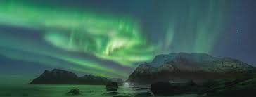
Норвешка е една од стопанските најразвиена држава во светот. Норвежка извезува нафта и земјен гас, развиено е земјоделството, сточарството, рибарството, шумарството, рударството (железно,магнезит, бакар,сребро и др.), развиена иднустрија (тешка и поинтензивна).
Најпривлечни за туризам се самите фјордови.
Развиен е секаков вид на сообраќај.
Поларна светлина - природна појава на светлина на небото, особено во поларните региони, предизвикана од судирот на наелектризираните честички под влијание на магнетното поле на Земјата. Оваа појава се забележува од северните делови.

Slide 12
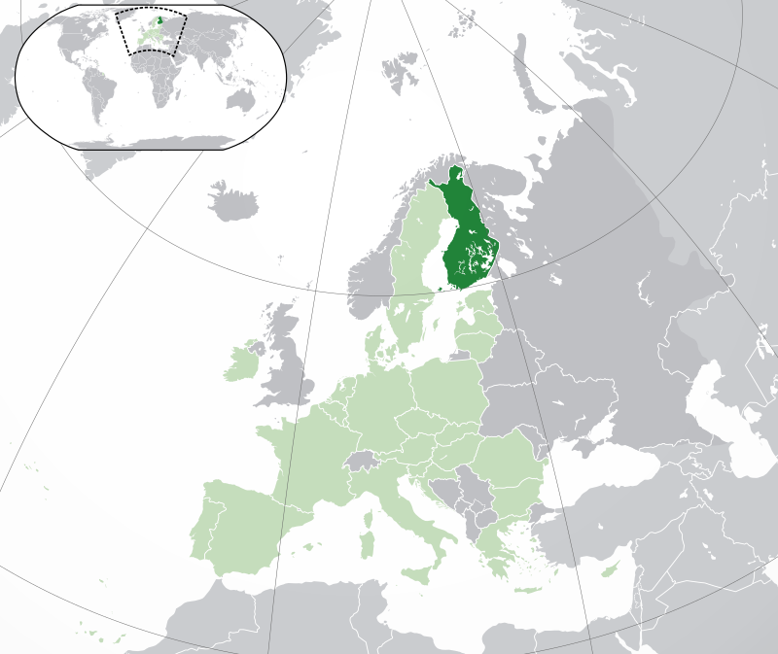
Финска
Финска се наоѓа во Северна Европа,зафаќа површина од 338.145 км2. На исток се граничи со Русија, на север со Норвешка, за запад со Шведска, а на југ со Балтичкото Море и Финскиот Залив. Официјалното име и е Република Финска.

Slide 13
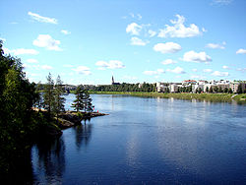
Планинските предели се простираат на крајниот северозапад (највисок врв - Халтиатун). Крајбврежниот појас е 40-70 м низина и е расчленета со фјордови.
Климата е континентална и субполарна во севериот дел.
За Финска се зборува дека е земја на водите. Различни се податоците околу бројот на езера во Финска, но тој број е околу 60.000 езера. Најголемо езеро е Сајма со 1.800 m². Од реките најзначајни се : Кеми, Торнио,Турне и др.
Кеми е најдолга река во Финска, со должина од 550 км.

Slide 14
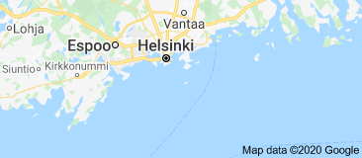
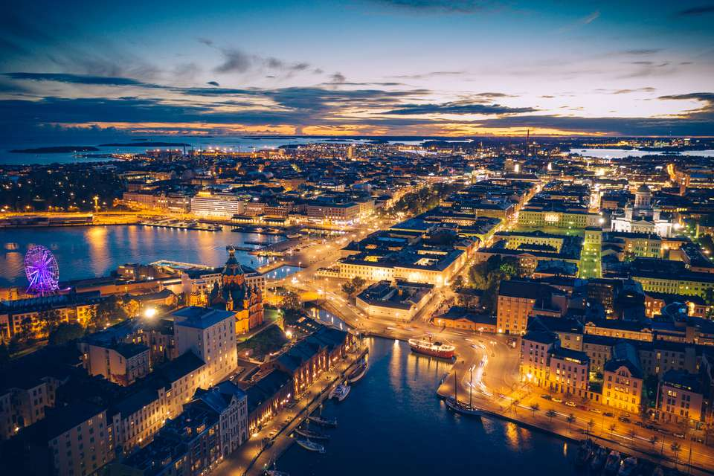
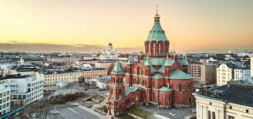
Во Финска живеат 5.321.372 жители, тие главно се Финци (93%). Официјални јазици се фински и шведски. Според верската определеност жителите се претежно поротестанти евангелисти, а има и православни и католици, евреи, муаслимани и др.
Флавен град е ХЕЛСИНКИ
Други поголеми градови се : Тампере, Еспо, Турку

Slide 15
Стопанството е развиено на високо ниво,земјоделството, сточарството, одгледување на ирваси во субартичкиот север, рибарството (харинга), шумарство, рударство (хром, цинк,никел и др), електрична енергија,индустрија (метална и машинска), бродоградбена, лектроника, прехрамбена и др. Тргува со Холандија, САД, Русија, Шведска и др.
Туризмот не е толку развиен како во Норвешка и Шведска.
А сообраќајот им е добро развиен

Slide 16
Изработила Моника Кузевска Наставничка по Географија ОУ. Др. Трифун Пановски - Битола

